Slide 1
文字清理
Step1:
用空白來斷詞
Step2:
去除標點符號、數字、大小寫轉換、停止詞

Slide 2
資料量化
我們使用TF*IDF當作權重，做出Document Term matrix
Notes:
考量到文章篇幅不同、某些時常出現在文章中的常用字詞可能不具特別意義。
由於每篇文章的總字數不同，每個字詞在不同文章出現的次數可能深受其影響，無法進行比較，比如說文字a在文件1中出現30次，文字a在文件2出現2次，這樣是否代表文字a在文件1中比較重要?答案是不一定，若是文件1有10000個字，文件2只有30個字，則應該是文字a對文件2比較重要才對。
另一個問題則是，時常出現在文件中的常用詞，其可能不具備特別的意義，像是”the”,”a”。
所以若直接使用字的次數來當作權重，可能其結果會較為不良，所以我們權重的方式改採用TF-IDF，下面將會進行介紹。

Slide 3
變數選取
分別對51篇H作者文件跟14篇M作者文件做出各自DTM矩陣，
把DTM矩陣，直行加總後進行排序。
想法(1):取互斥項
想法(2):H-M取差集
Notes:
經過上述的文字處理，仍有8119個詞語，若直接當作DTM去做分類的話，其維度太高，可能效果會較差。
想法:
我們在此把65篇已知文章，分別對51篇H作者文件跟14篇M作者文件做出各自DTM矩陣，把DTM矩陣，直行加總後進行排序，由大到小找出前20個在個別作者文章中較為重要的詞語，因為考量到針對文章主題，可能會有一些共同的重要字詞，這些字詞對於分類作者的慣用字較不具鑑別力，所以我們再把兩位作者的前20個重要詞語找互斥項，找出其互斥項(19個)。
在扣除掉相同的重要詞後，我們認為這些互斥項可以視為兩人寫作習慣上的具有鑑別力的詞語，所以我們把這些互斥項作為我們最終用來分類的DTM。

Slide 4
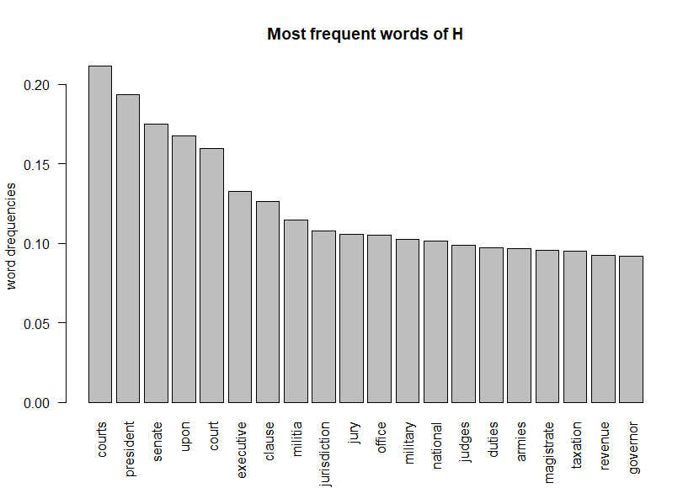
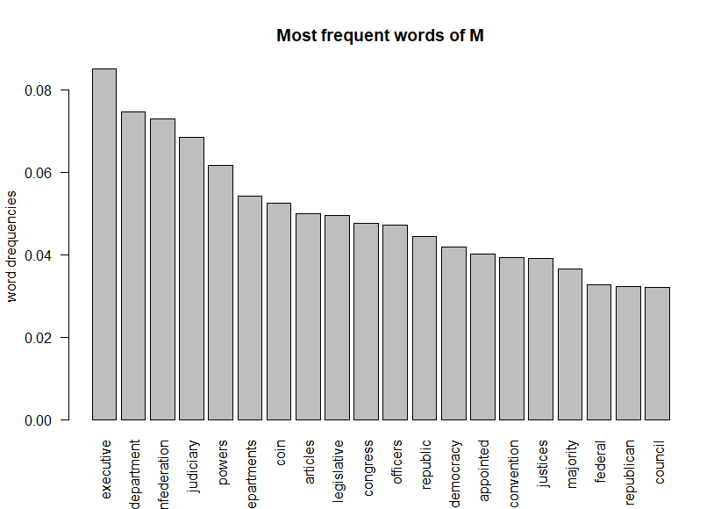
H作者 TOP 20 M作者TOP20

Slide 5
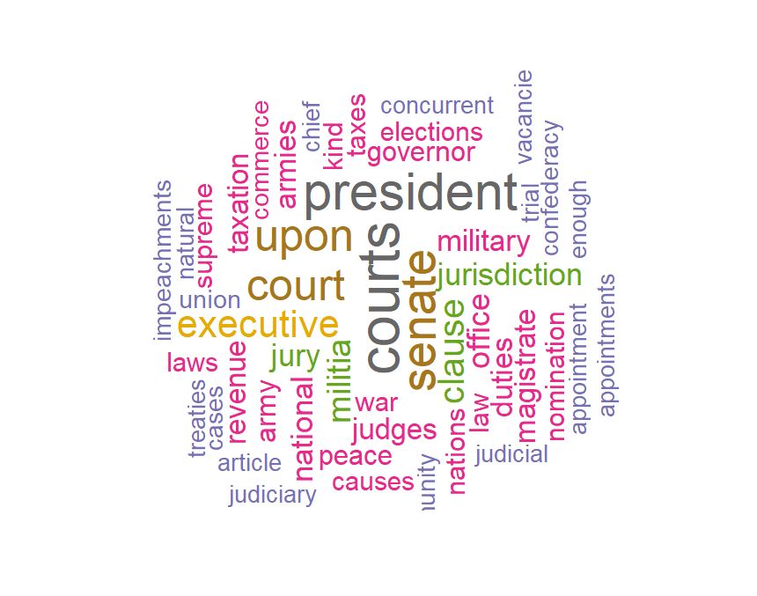
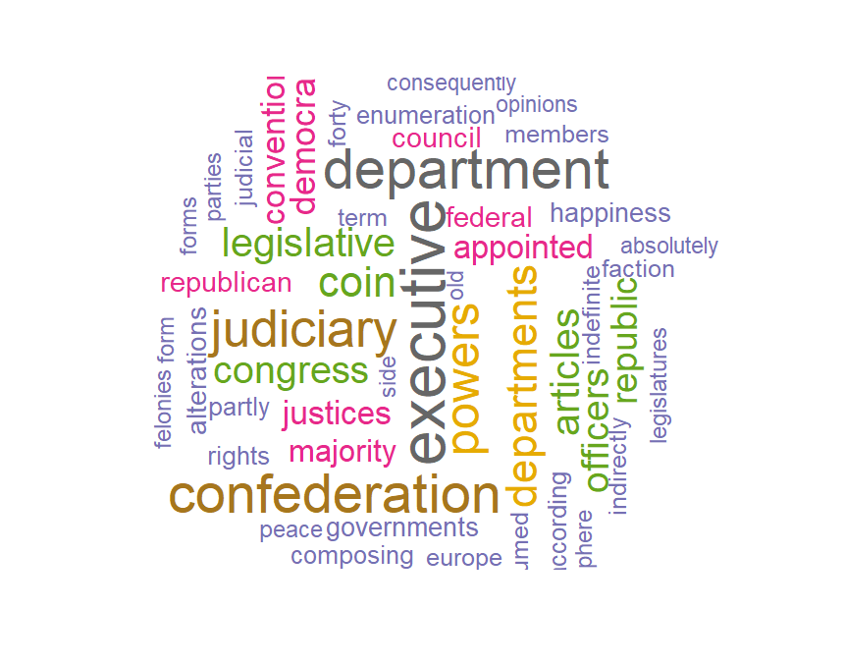
TOP 50 文字雲
Notes:
從文字雲中方便我們看出較高頻的字詞，像是”executive”均為兩者常用字詞。

Slide 6
HM互斥項，共38個

Slide 7
H-M，TOP20的差集項，共19個
Notes:
我們在此把65篇已知文章，分別對51篇H作者文件跟14篇M作者文件做出各自DTM矩陣，把DTM矩陣，直行加總後進行排序，由大到小找出前20個在個別作者文章中較為重要的詞語，因為考量到針對文章主題，可能會有一些共同的重要字詞，這些字詞對於分類作者的慣用字較不具鑑別力，所以我們再把兩位作者的前20個重要詞語找互斥項，找出其互斥項(19個)。
在扣除掉相同的重要詞後，我們認為這些互斥項可以視為兩人寫作習慣上的具有鑑別力的詞語，所以我們把這些互斥項作為我們最終用來分類的DTM。

